Slide 1


Slide 2


Slide 3


Slide 4

Khám phá những việc cần làm để giữ vệ sinh trường, lớp

Slide 5
Quan sát tranh và trả lời câu hỏi sau:

Slide 6


Em cần làm gì để giữ vệ sinh trường, lớp?

Slide 7


Slide 8

Những việc em cần làm để giữ gìn vệ sinh trường, lớp là: quét dọn trường, lớp; bỏ rác vào thùng, lau bảng, bàn ghế, cửa sổ, nhổ cỏ, chăm sóc cây, hoa,...

Slide 9

Khám phá những việc cần làm để giữ vệ sinh trường, lớp

Slide 10
Vì sao chúng ta cần giữ vệ sinh trường, lớp?
Giữ gìn vệ sinh trường, lớp là nhiệm vụ của học sinh, giúp em có môi trường học tập xanh, sạch, đẹp, thoáng mát. Các em sẽ khỏe mạnh và học tập tốt hơn trong môi trường đó.

Slide 11


Slide 12
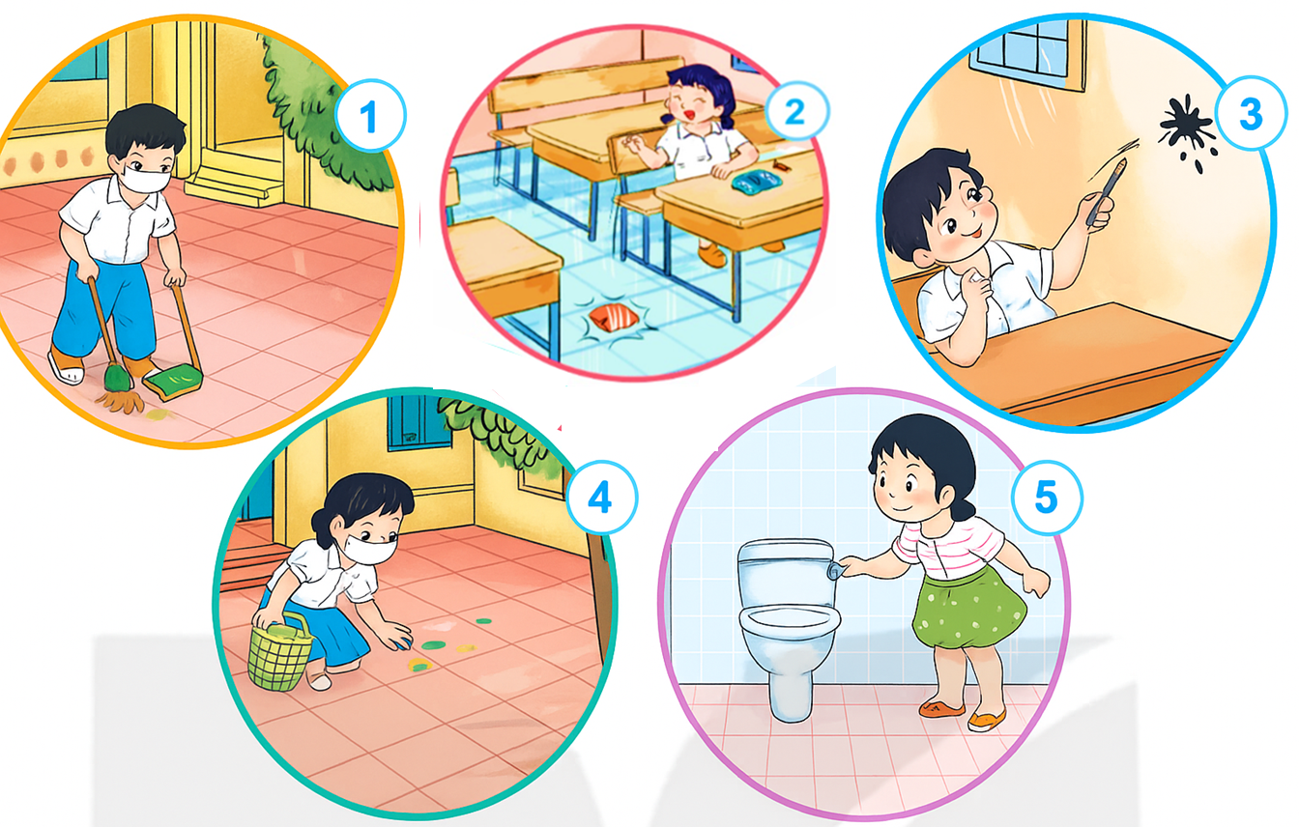
Em đồng tình hoặc không đồng tình với việc làm của bạn nào? Vì sao?

Slide 13



Slide 14

Quét dọn trường, lớp.
Nhặt rác bỏ vào thùng.
Xả nước sau khi đi vệ sinh.

Slide 15
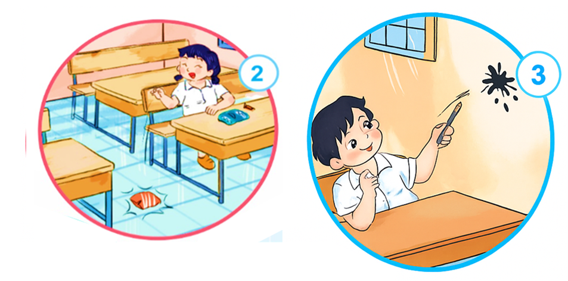
Em không đồng tình với việc làm của các bạn sau:
Vứt rác bừa bãi ra lớp học.
Vẩy mực lên tường lớp học.

Slide 16

Hãy chia sẻ với các bạn cách em đã làm để giữ vệ sinh trường, lớp luôn sạch sẽ.

Slide 17

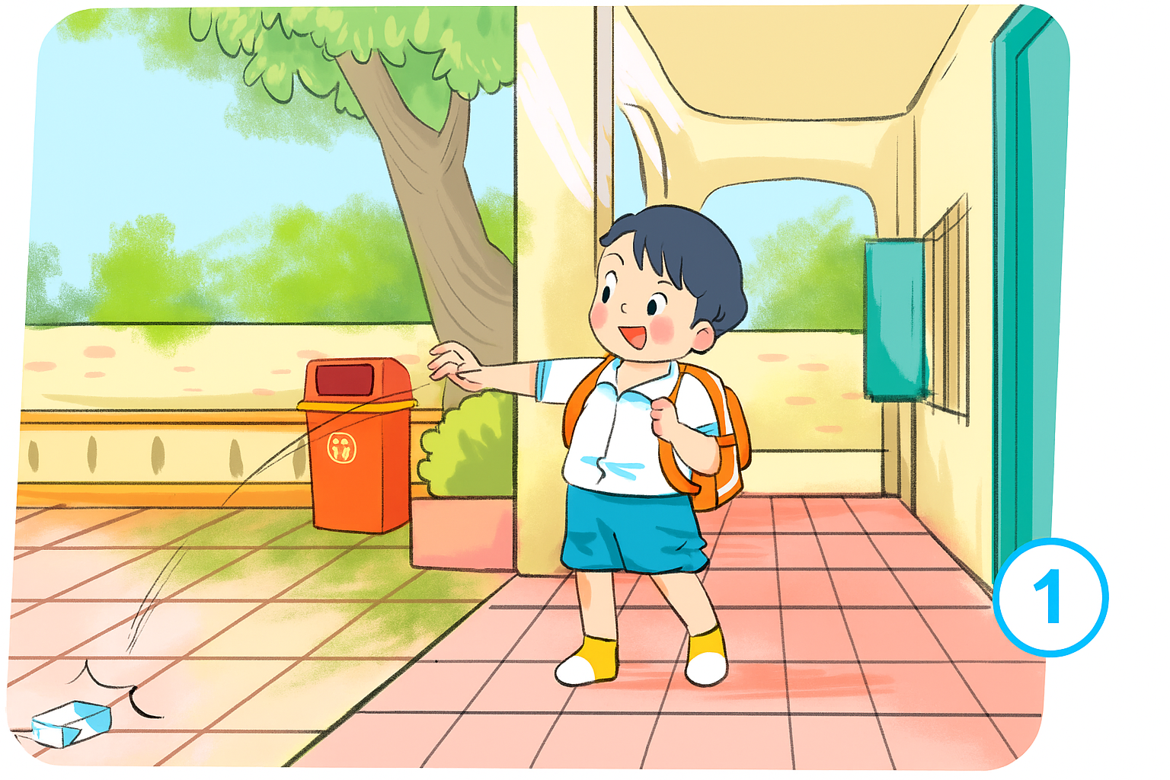
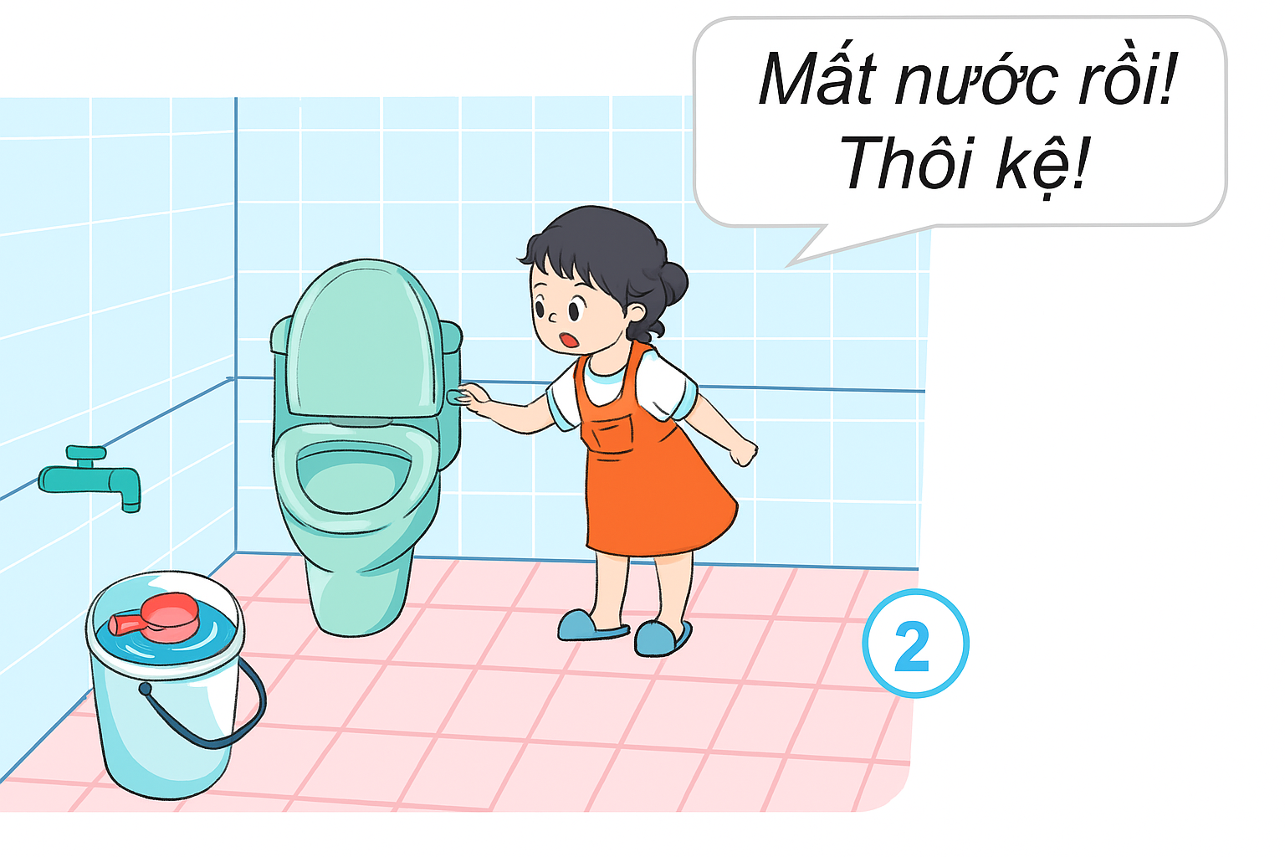
Em sẽ khuyên bạn điều gì khi gặp các tình huống sau?

Slide 18
SẮM VAI

Slide 20
Cần khuyên bạn không được vứt rác bừa bãi. Bạn nên nhặt nó và bỏ vào thùng rác.

Slide 21
Cần khuyên bạn cạnh đó có thùng nước và có ca. Bạn nên múc nước ở đó dội bồn cầu.

